Slide 1


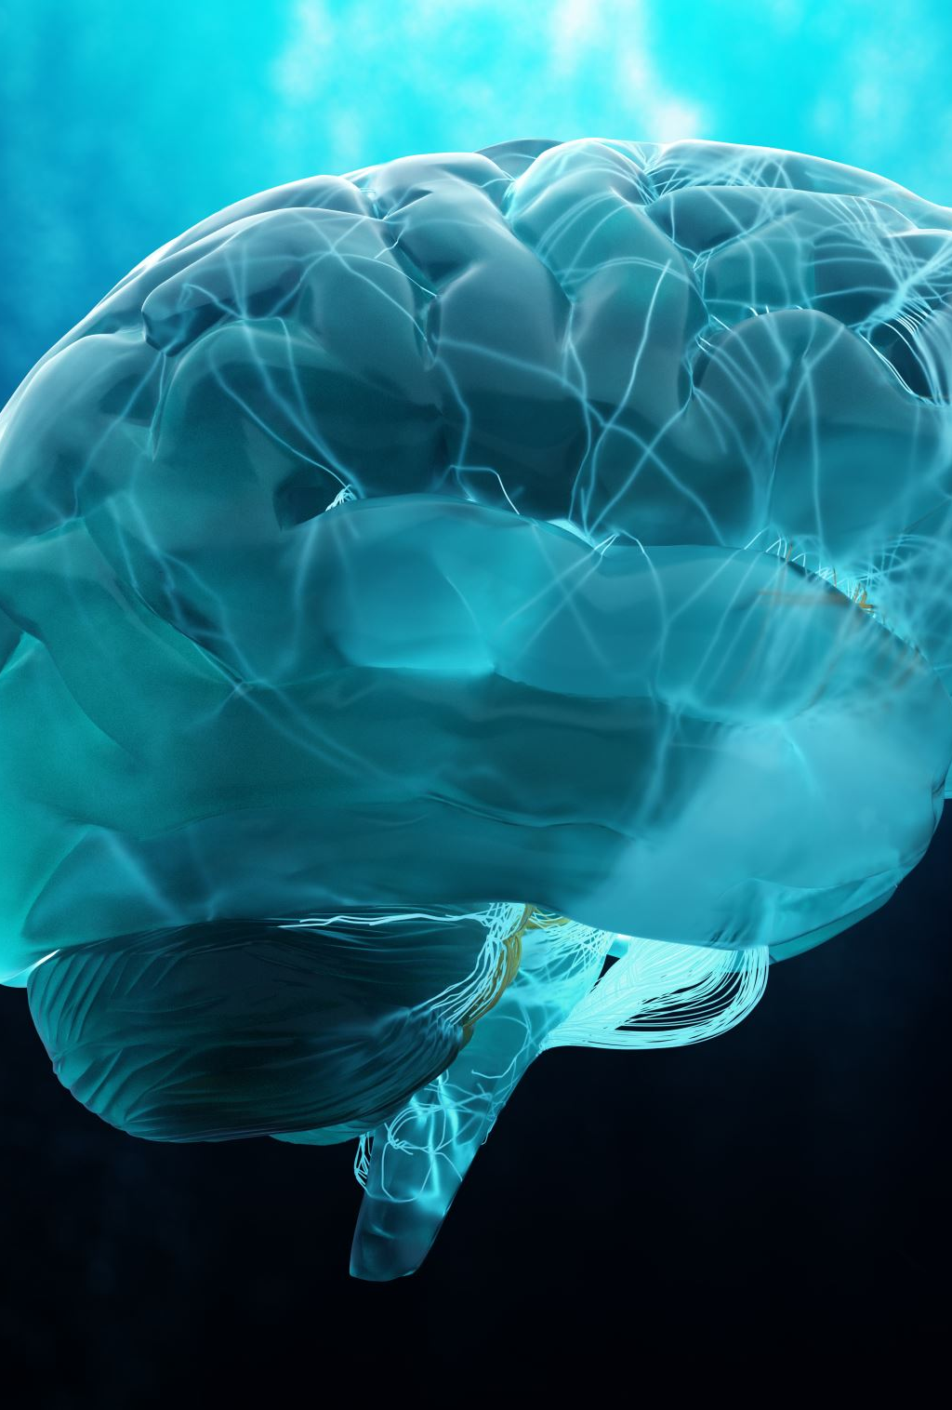
Derin Öğrenme Tabanlı Otomatik Beyin Tümör Tespiti
Mervan aykut-02210224009

Slide 2
Makalenin Özeti
Bu çalışma, derin öğrenme tabanlı otomatik beyin tümörü tespiti üzerine odaklanmaktadır. Beyin tümörleri, dünya çapında ölümcül hastalıklar arasında yer almakta olup erken teşhisi büyük önem taşımaktadır. Geleneksel teşhis yöntemlerine kıyasla yapay zeka tabanlı çözümler, doktorlara daha hızlı ve güvenilir sonuçlar sağlayabilir.

Slide 3
Makalenin temel amacı, Manyetik Rezonans Görüntüleme (MRG) verilerini kullanarak beyin tümörlerini tespit eden bir model geliştirmektir. Çalışmada MobileNetV2 derin öğrenme modeli, özellik çıkarımı için kullanılmış ve sınıflandırma işlemi için k-En Yakın Komşu (k-EYK, k-NN) algoritması uygulanmıştır.

Slide 4
Deneysel çalışmalar sonucunda:
MobileNetV2 ile %92,88 doğruluk oranı elde edilmiştir.
MobileNetV2 + k-NN kombinasyonu ile doğruluk %96,44’e çıkmıştır.
Veri setinin büyütülmesiyle (veri artırma işlemleri uygulanarak), modelin genelleme başarımı artırılmıştır.
Elde edilen sonuçlar, literatürdeki diğer çalışmalara kıyasla daha başarılıdır.
Önerilen yöntemin, düşük hesaplama kapasitesine sahip cihazlarda dahi çalışabilmesi önemli bir avantaj olarak belirtilmiştir.

Slide 5
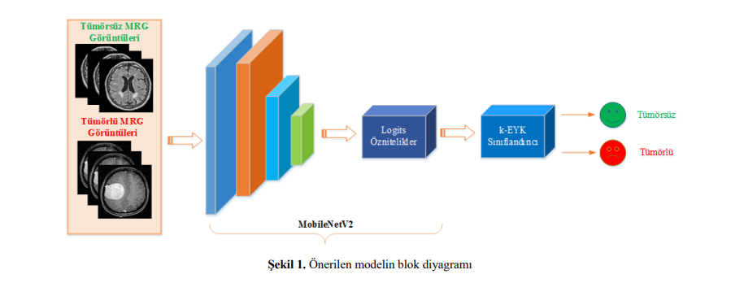

Slide 6
Kullanılan Derin Öğrenme Mimarisi: MobileNetV2
Çalışmada kullanılan MobileNetV2, Google tarafından geliştirilmiş hafif ve verimli bir derin öğrenme modeli olup, düşük güçlü cihazlarda bile çalışabilmesi için optimize edilmiştir.
MobileNetV2’nin Özellikleri:
Derinlemesine Ayrılabilen Evrişim (Depthwise Separable Convolution): Hesaplama yükünü azaltarak verimliliği artırır.
Ters Çevrilmiş Artık Blokları (Inverted Residuals): Modelin özellik haritalarını daha iyi öğrenmesini sağlar.
Doğrusal Darboğaz Katmanı (Linear Bottleneck Layer): Parametre sayısını optimize ederek modelin karmaşıklığını azaltır.
ReLU6 Aktivasyon Fonksiyonu: Modelin stabilitesini artırarak düşük hassasiyetli cihazlarda çalışmasına olanak tanır.

Slide 7
Model Yapısı Şu Şekilde Çalışmaktadır
Giriş Katmanı: 224x224x3 boyutunda görüntü alır.
İlk Konvolüsyon (Conv 1x1): Temel özellik çıkarımı yapılır.
Artık Bloklar (Residual Blocks): Modelin derinliğini artırmadan daha fazla bilgi öğrenmesini sağlar.
Tam Bağlantılı Katman (Fully Connected Layer): Çıkarılan özelliklerin sınıflandırılmasını gerçekleştirir.
Çıkış Katmanı: Model, belirli bir sınıfa karar verir (tümörlü veya tümörsüz).

Slide 8
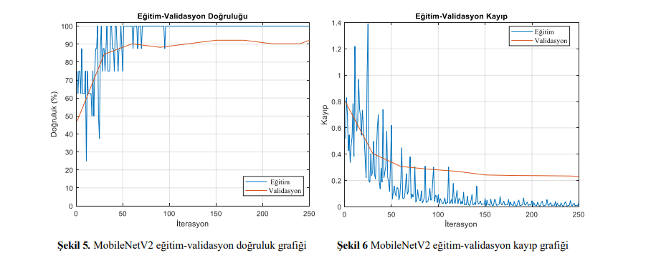

Slide 9
Sonuç
MobileNetV2’den çıkarılan özellikler, k-NN algoritması ile sınıflandırılmış ve bu sayede yüksek doğruluk elde edilmiştir.
Bu çalışma, hafif ve hızlı bir model geliştirdiği için özellikle mobil cihazlar veya düşük hesaplama kapasitesine sahip sistemler için avantaj sağlamaktadır.

